Slide 1

Презентация для подготовки учащихся к ЕГЭ
(рассмотрены 9 типов заданий)
– 2025
ЕГЭ
Математика
№8
Задача
Чудаева Елена Владимировна,
учитель математики МОУ «Инсарская СОШ №1»
г. Инсар, Республика Мордовия, 2024 г.

Slide 2
Содержание (виды заданий В8)
1
Найдите значение производной функции в точке х₀ по рисунку с изображенным графиком функции y = f(x) и касательной к нему в точке с абсциссой х₀.
2
На рисунке изображен график функции y = f (x), касательная к этому графику, проведенная в точке х₀, проходит через начало координат. Найдите f'(х₀).
3
На рисунке изображен график функции y = f (x), определенной на интервале (a; b). Определите количество целых точек, в которых производная функции отрицательна (положительна).
4
На рисунке изображен график функции y = f (x), определенной на интервале (a; b). Найдите количество точек, в которых производная функции y = f (x) равна 0.
5
На рисунке изображен график функции y = f (x), определенной на интервале (a; b). Найдите количество точек, в которых касательная к графику функции параллельна прямой у = с.
6
На рисунке изображен график производной функции f (x), определенной на интервале (a; b). Найдите точку экстремума функции f (x) .
7
На рисунке изображен график производной функции y = f (x), определенной на интервале (x₁; x₂). Найдите количество точек максимума (минимума) функции y = f (x) на отрезке [a; b].
8
На рисунке изображен график производной функции f(x), определенной на интервале (x₁; x₂). Найдите промежутки возрастания (убывания) функции f(x).
9
На рисунке изображен график производной функции f(x), определенной на интервале (x₁; x₂). Найдите абсциссу точки, в которой касательная к графику функции f(x) параллельна прямой y = kx + b или совпадает с ней.

Slide 3
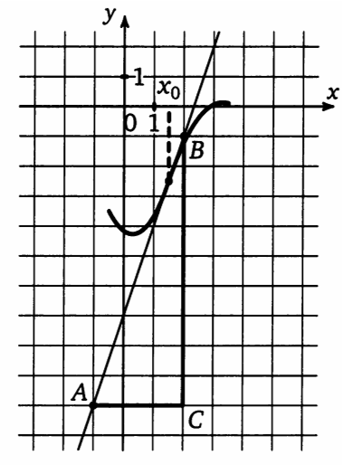
Задача 1.1. На рисунке изображен график функции y = f (x), и касательная к нему в точке с абсциссой х₀. Найдите значение
производной функции y = f (x) в точке х₀.
Решение.
Ответ: 3.
А
С
Теоретические сведения.
Значение производной функции f(x) в точке х₀ равно tga — угловому коэффициенту касательной, проведенной к графику этой функции в данной точке. Чтобы найти угловой коэффициент, выберем две точки А и В, лежащие на касательной, абсциссы и ординаты которых — целые числа. Теперь определим модуль углового коэффициента. Для этого построим ∆ABC. Важно помнить, что тангенс острого угла прямоугольного треугольника — это отношение противолежащего катета к прилежащему.
Знак производной (углового коэффициента) можно определить по рисунку, например, так: если касательная «смотрит вверх» то производная положительна, если касательная «смотрит вниз» - отрицательна (если касательная горизонтальна, то производная равна нулю).

Slide 4
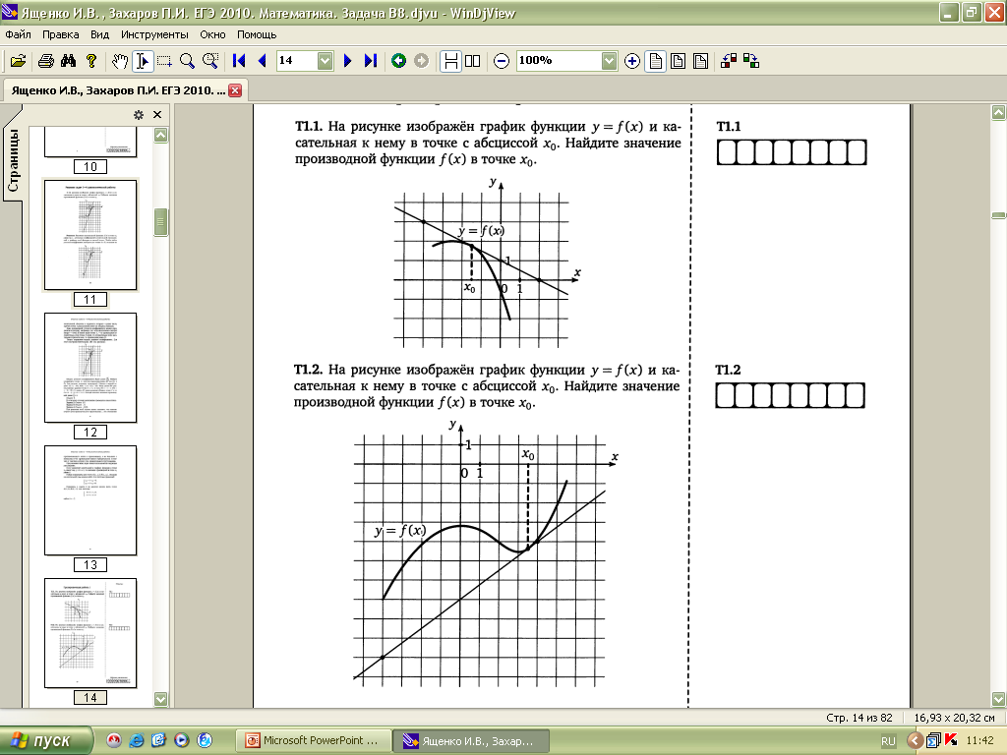
Задача 1.2. На рисунке изображен график функции y = f (x), и касательная к нему в точке с абсциссой х₀. Найдите значение
производной функции y = f (x) в точке х₀.
a)
б)
А
С
В
А
В
С
Решение.
Ответ: - 0,5 .
Ответ: 0,75.

Slide 5
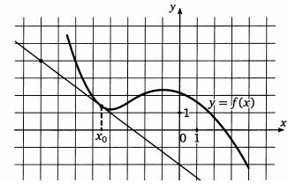
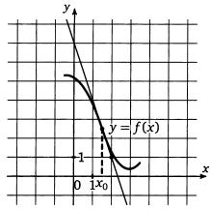
Задача 1.3. На рисунке изображен график функции y = f (x), и касательная к нему в точке с абсциссой х₀. Найдите значение
производной функции y = f (x) в точке х₀.
a)
б)
А
А
С
С
В
В
Решение.
Ответ: - 0,75 .
Ответ: - 3 .

Slide 6
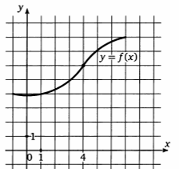
Задача 2.1. На рисунке изображен график функции y = f (x), касательная к этому графику, проведенная в точке 4, проходит через начало координат. Найдите f'(4).
Решение.
Если касательная проходит через начало координат, то можно изобразить ее на рисунке, проведя прямую через начало координат и точку касания. В качестве точек с целочисленными координатами, лежащих на касательной, можно взять начало координат и точку касания. Дальнейшее решение очевидно:
6
4
Ответ: 1,5.

Slide 7
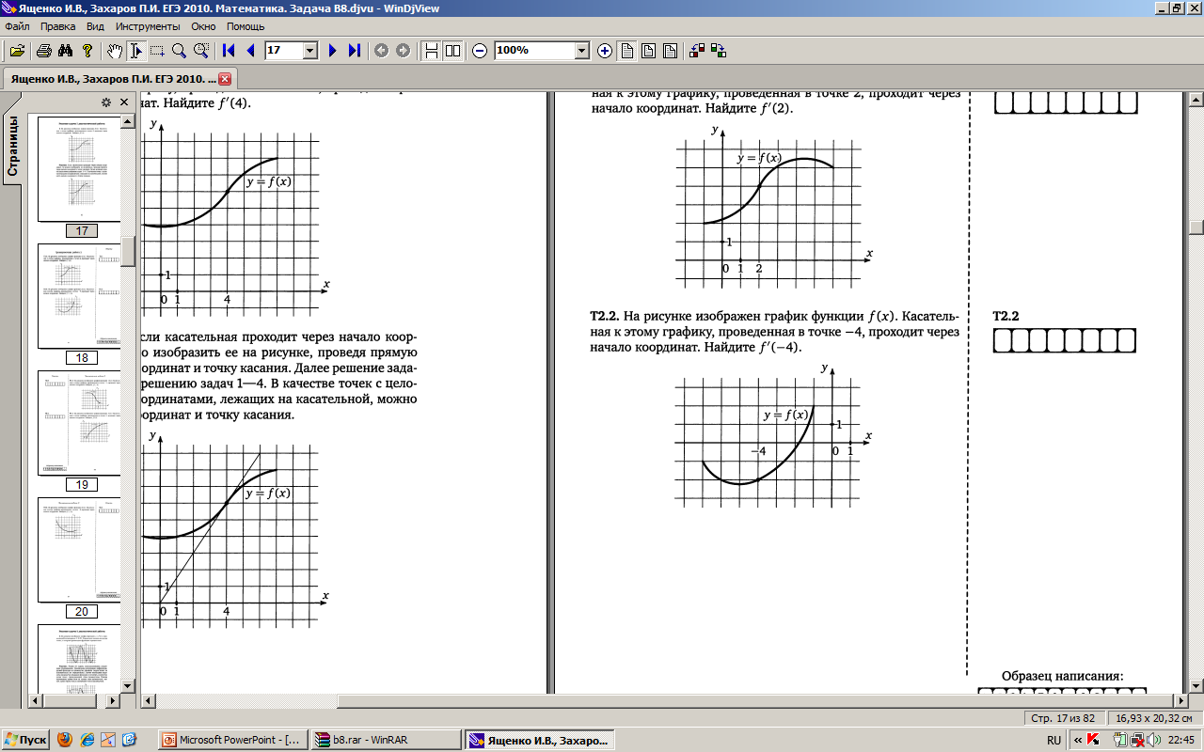
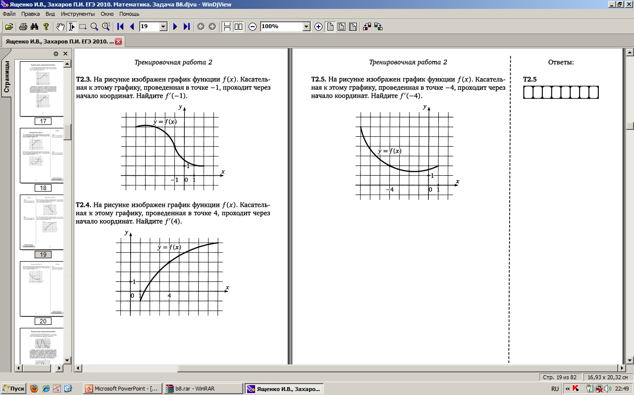
Задача 2.2. На рисунке изображен график функции y = f (x), касательная к этому графику, проведенная в точке х₀, проходит через начало координат. Найдите f'(х₀).
Решите самостоятельно!
1
3
х₀= 2
х₀= - 4
Ответ: 2.
Ответ: - 0,5.
2
4
х₀= - 4
х₀= 4
Ответ: 0,5.
Ответ: 0,75.

Slide 8
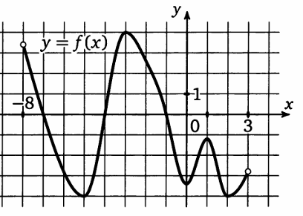
Задача 3.1. На рисунке изображен график функции y = f (x),
определенной на интервале (-8; 3). Определите количество целых точек, в которых производная функции отрицательна.
Решение.
, если
убывает.
Целые решения:
х=-7; х=-6; х=-2; х=-1.
Их количество равно 4.
Ответ: 4.
Теоретические сведения.
Решим эту задачу, воспользовавшись следующим утверждением. Производная непрерывно дифференцируемой функции на промежутке убывания (возрастания) не положительна (не отрицательна). Значит необходимо выделить промежутки убывания функции и сосчитать количество целых чисел, принадлежащих этим промежуткам. Причем производная равна нулю на концах этих промежутков, значит, нужно брать только внутренние точки промежутков.

Slide 9
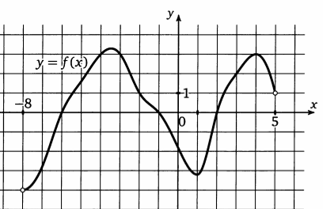
Задача 3.2. На рисунке изображен график функции y = f (x), определенной на интервале (—8; 5). Определите количество целых точек, в которых производная функции положительна.
Решение.
, если
возрастает.
Целые решения при : х=-7; х=-6; х=-5; х=-4; х=2; х=3.
Их количество равно 6.
Ответ: 6.

Slide 10
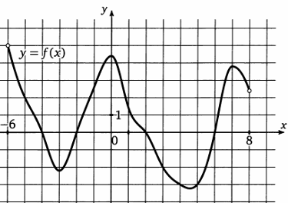
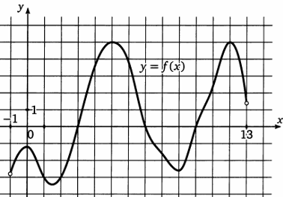
Задача 3.3. На рисунке изображен график функции y = f (x),
определенной на интервале (a;b). Определите количество целых
точек, в которых производная функции положительна.
Решите самостоятельно!
a)
б)
Решение.
, если
возрастает.
Целые решения при :
х=-2; х=-1; х=5; х=6.
Их количество равно 4.
Целые решения при :
х=2; х=3; х=4; х=10; х=11.
Их количество равно 5.
Ответ: 4.
Ответ: 5.

Slide 11
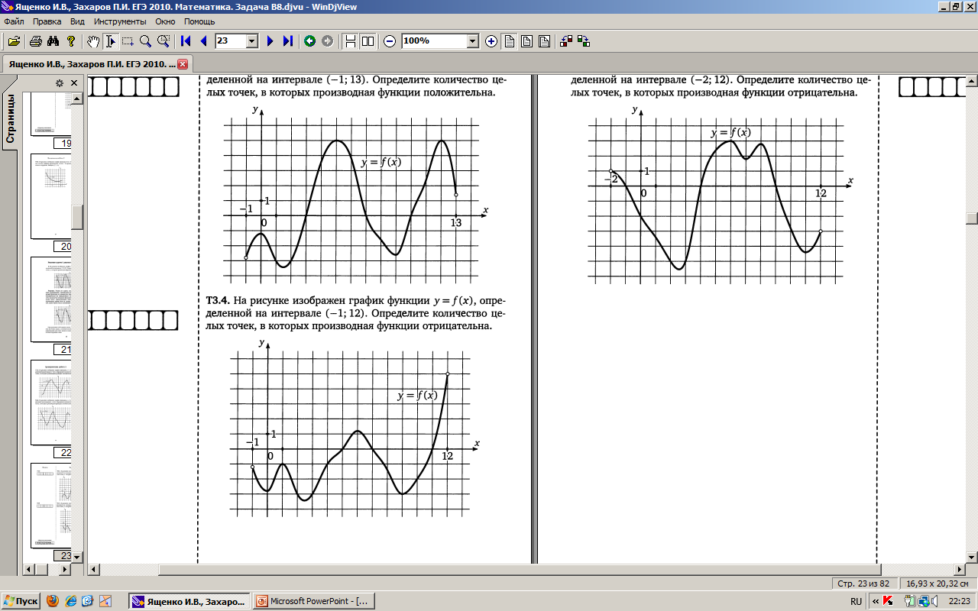
Задача 3.4. На рисунке изображен график функции y = f (x),
определенной на интервале (a;b). Определите количество целых
точек, в которых производная функции отрицательна.
a)
Решите самостоятельно!
б)
Решение.
, если
убывает.
Целые решения при :
х=2; х=7; х=8.
Их количество равно 3.
Целые решения при :
х=-1; х=0; х=1; х=2; х=9; х=10.
Их количество равно 6.
Ответ: 3.
Ответ: 6.

Slide 12
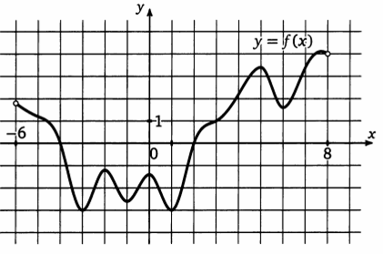
Задача 4.1. На рисунке изображен график функции y = f (x),
определенной на интервале (-6; 8). Найдите количество точек, в
которых производная функции y = f (x) равна 0.
Решение.
если касательная, проведенная в эту точку имеет вид у = const.
Считаем количество точек пересечения графика функции с касательной.
Ответ: 7.
Теоретические сведения.
Производная функции в точке х₀ равна 0 тогда и только тогда, когда касательная к графику функции, проведенная в точке с абсциссой х₀, горизонтальна. Отсюда следует простой способ решения задачи — приложить линейку или край листа бумаги к рисунку сверху горизонтально и, двигая «вниз», сосчитать количество точек с горизонтальной касательной.

Slide 13
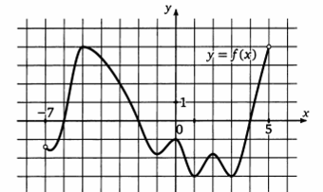
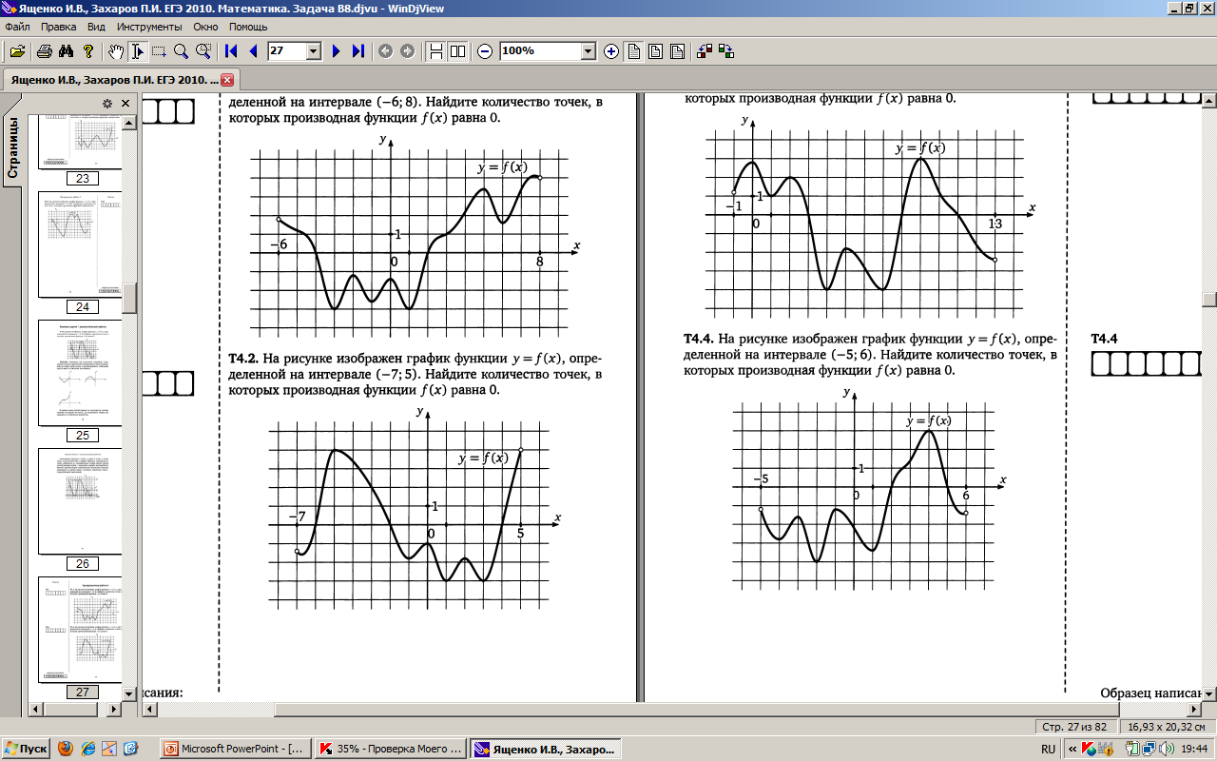
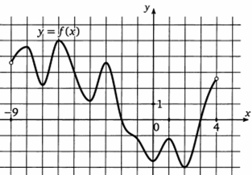
Задача 4.2. На рисунке изображен график функции y = f (x),
определенной на интервале (a; b). Найдите количество точек, в
которых производная функции y = f (x) равна 0.
Решите устно!
1
3
Ответ: 7.
Ответ: 7.
2
4
Ответ: 8.
Ответ: 6.

Slide 14
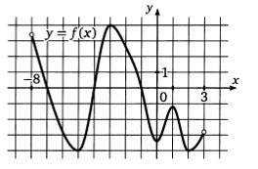
Задача 5.1. На рисунке изображен график функции y = f (x), определенной на интервале (-8; 3). Найдите количество точек, в которых касательная к графику функции параллельна прямой у = 8.
Решение. Прямая у = 8 — горизонтальная, значит, если касательная к графику функции ей параллельна, то она тоже горизонтальна. Следовательно, при решении этой задачи можно воспользоваться решением задачи 2, то есть приложить линейку или край листа бумаги горизонтально и, двигая его «вниз», сосчитать количество точек с горизонтальной касательной.
Ответ: 5.
Notes:
2- 49 - 50 Евдокия Ивановна Чирина

Slide 15
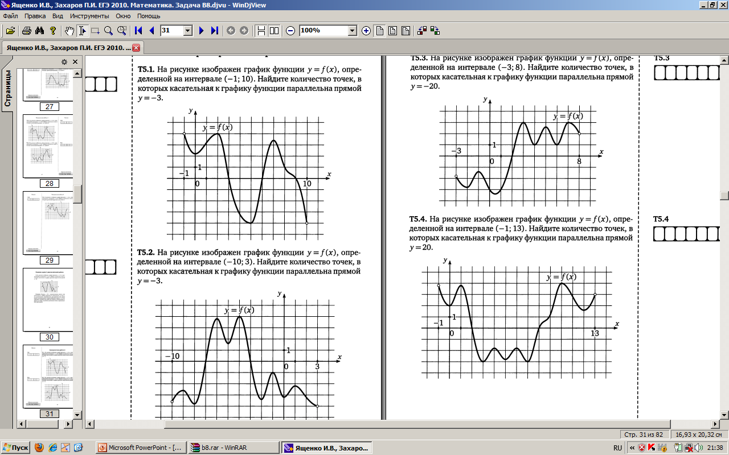
Задача 5.2. На рисунке изображен график функции y = f (x),
определенной на интервале (a; b). Найдите количество точек, в
которых касательная к графику функции параллельна прямой у = с.
1
Решите устно!
3
Ответ: 4.
Ответ: 8.
2
4
Ответ: 9.
Ответ: 9.

Slide 16
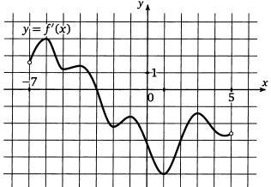
Задача 6.1. На рисунке изображен график производной функции f (x), определенной на интервале (—7; 5). Найдите точку экстремума функции f (x) на отрезке [-6; 4].
+
-3
-
-6
4
Решение.
Отметим на рисунке границы отрезка, о котором идет речь в условии задачи.
На этом отрезке производная функции один раз обращается в 0 (в точке -3) и при переходе через эту точку меняет знак, откуда ясно, что точка -3 и есть искомая точка экстремума функции на отрезке.
Ответ: -3.

Slide 17
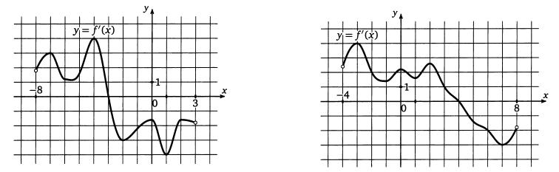
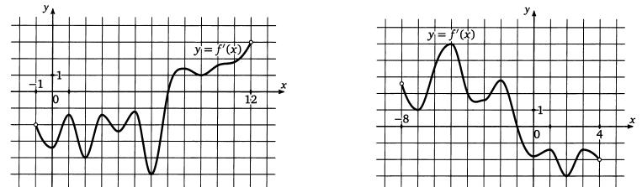
Задача 6.2. На рисунке изображен график производной функции f (x), определенной на интервале (a; b). Найдите точку экстремума функции f (x) .
Решите устно!
1
3
-3
4
Ответ: -3.
Ответ: 4.
2
4
7
-1
Ответ: 7.
Ответ: -1.

Slide 18
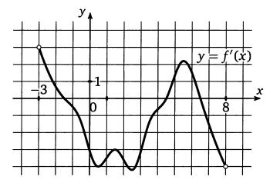
Задача 7.1. На рисунке изображен график производной функции y = f (x), определенной на интервале (-3; 8). Найдите количество точек минимума функции y = f (x) на отрезке [-2; 7].
4,5
+
-
Решение.
В точке минимума производная функции равна нулю либо не существует.
Видно, что таких точек на отрезке [-2; 7] три: —1,5; 4,5; 6,5. При этом в точке 4,5 производная слева отрицательна, а справа положительна, значит, это точка минимума. В точках -1,5 и 6,5 производная меняет знак с «+» на «—» это точки максимума.
Ответ: 1 .

Slide 19
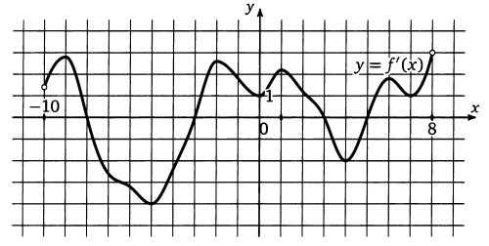
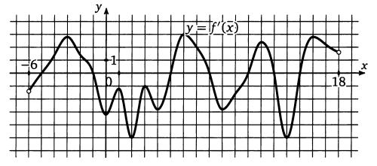
Задача 7.2. На рисунке изображен график производной функции y = f (x), определенной на интервале (x₁; x₂). Найдите количество точек максимума функции y = f (x) на отрезке [a; b].
Решение.
1
Найдем точки в которых
Это: -3; 3; 5.
+
x₀ - точка максимума, если производная при переходе через x₀ меняет свой знак с плюса на минус.
a
-
b
Условие выполняется в точке x = 3.
Ответ: 1 .
2
Решение.
+
Решение аналогично.
+
+
b
a
-
-
-
Условие выполняется в точках: -1; 8; 13.
Ответ: 3 .

Slide 20
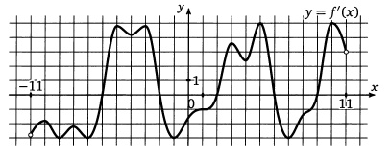
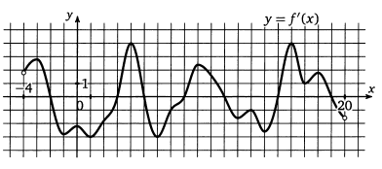
Задача 7.3. На рисунке изображен график производной функции
y = f (x), определенной на интервале (x₁; x₂). Найдите количество точек экстремума функции y = f (x) на отрезке [ -3; 10 ].
1
Ответ: 4 .
2
Ответ: 4 .

Slide 21
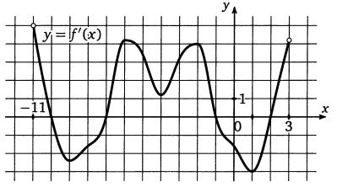
Задача 8.1. На рисунке изображен график производной функции y = f (x), определенной на интервале (-11; 3). Найдите промежутки возрастания функции f(x). В ответе укажите длину наибольшего из них.
-10
-7
-1
2
6
Решение.
В этой задаче необходимо сначала найти промежутки возрастания функции, т.е. промежутки на которых f´(x) > 0.
В нашем случае их три: (-11; -10), (-7; -1) и (2; 3), наибольшую длину из них, очевидно, имеет промежуток (-7; -1), его длина равна:
-1-(-7) = 6.
Ответ: 6 .

Slide 22
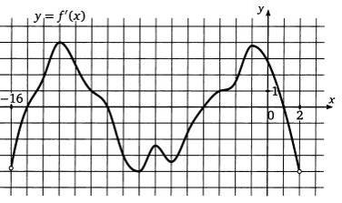
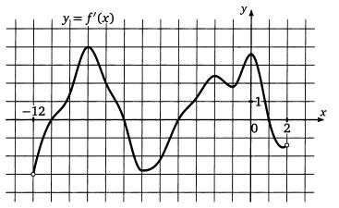
Задача 8.2. На рисунке изображен график производной функции f(x), определенной на интервале (x₁; x₂). Найдите промежутки убывания функции f(x). В ответе укажите длину наибольшего из них.
Решение.
1
Найдем промежутки убывания функции, т.е. промежутки на которых f´(x) < 0.
6
-10
-4
Наибольшую длину из них имеет промежуток (-10; -4)
Ответ: 6 .
2
Решение.
Решение аналогично: ищем промежутки на которых f´(x) < 0.
3
Наибольший из них имеет длину равную 3.
Ответ: 3 .

Slide 23
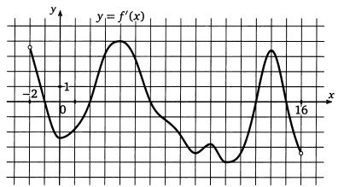
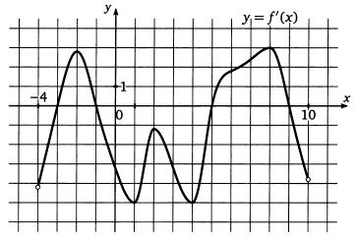
Задача 8.3. На рисунке изображен график производной функции f(x), определенной на интервале (x₁; x₂). Найдите промежутки возрастания функции f(x). В ответе укажите длину наименьшего из них.
Решение.
3
Найдем промежутки возрастания функции, т.е. промежутки на которых f´(x) > 0.
Наименьшую длину из них имеет промежуток (-2; -1).
Ответ: 1 .
4
Решение.
Решение аналогично: ищем промежутки на которых f´(x) > 0.
Наименьший из них имеет длину равную 2.
Ответ: 2 .

Slide 24
Задача 9.1. На рисунке изображен график производной функции f(x), определенной на интервале (-11; 3). Найдите количество точек, в которых касательная к графику функции f(x) параллельна прямой y = 2x -5 или совпадает с ней.
y = 2
Решение.
Если касательная к графику функции f(x) параллельна прямой y = 2x-5 или совпадает с ней, то ее угловой коэффициент равен 2, а значит нам нужно найти количество точек, в которых производная функции f(x) равна 2.
Для этого на графике производной проведем горизонтальную черту, соответствующую значению y = 2, и посчитаем количество точек графика производной, лежащих на этой линии. В нашем случае таких точек 5.
Ответ: 5 .

Slide 25
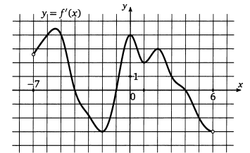
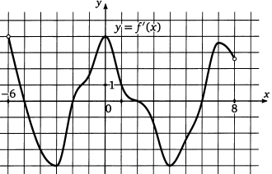
Задача 9.2. На рисунке изображен график производной функции f(x), определенной на интервале (x₁; x₂). Найдите количество точек, в которых касательная к графику функции f(x) параллельна прямой y = -2x + 7 или совпадает с ней.
Решение.
1
Касательная к графику функции f(x) параллельна прямой y = -2x+7 или совпадает с ней, то ее угловой коэффициент равен -2.
y = -2
Найдем количество точек, в которых f´(x)= -2.
Ответ: 3 .
2
Решение.
Поступим аналогично, найдем количество точек, в которых f´(x)= -2.
y = -2
Ответ: 4 .

Slide 26
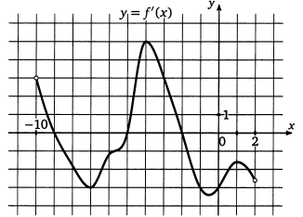
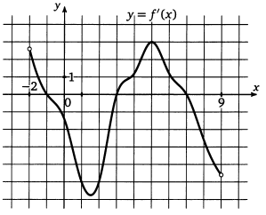
Задача 9.3. На рисунке изображен график производной функции f(x), определенной на интервале (x₁; x₂).
Найдите количество точек, в которых касательная к графику функции f(x) параллельна прямой y = 2x +10 или совпадает с ней.
3
y = 2
Решение.
Найдем количество точек, в которых f´(x)= 2.
Ответ: 3 .
4
Найдите количество точек, в которых касательная к графику функции f(x) параллельна прямой y = -3x+8 или совпадает с ней.
Решение.
y = -3
Найдем количество точек, в которых f´(x)= -3.
Ответ: 3 .

Slide 27
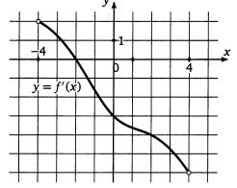
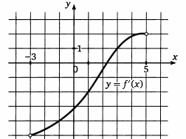
Задача 9.4. На рисунке изображен график производной функции f(x), определенной на интервале (x₁; x₂). Найдите абсциссу точки, в которой касательная к графику функции f(x) параллельна прямой y = 7 - 4x или совпадает с ней.
5
Решение.
2
Для того чтобы найти искомую абсциссу, выясним, в какой точке f´(x) = - 4. Для этого проведем горизонтальную прямую y = - 4 и найдем абсциссу точки пересечения этой прямой с графиком производной. Она и будет искомой абсциссой точки касания.
y = -4
Ответ: 2 .
6
Решение.
Поступим аналогично, найдем точку, в которой f´(x) = - 4, проведем горизонтальную прямую y = - 4 и найдем абсциссу точки пересечения этой прямой с графиком производной.
-1
y = -4
Ответ: -1 .

